Slide 1
Птичка – невеличка
«Жапсыру» - «Аппликация»
Ясли-сад «Кораблик»
Группа №10 «Солнышко»

Slide 2
Мақсаты / Цель: Развивать умение составлять изображение птиц из вырезанных форм с опорой на образец
Задачи: Развивать интерес к занятиям по аппликации, формировать аккуратность и самостоятельность, развивать мелкую моторику, творческое мышление.
Создание условий для совместной творческой деятельности детей и родителей.
Развитие творческого потенциала каждого родителя, который в дальнейшем поможет ребёнку раскрыть себя.
Привлечение родителей к совместной деятельности с детьми.

Slide 3
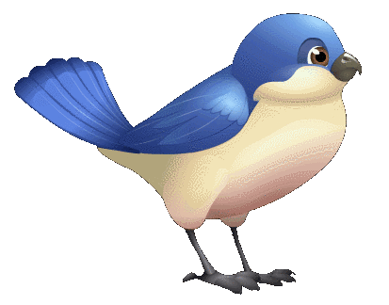
Уважаемые родители! Объясните, пожалуйста, ребёнку задания, сфотографируйте его в процессе их выполнения и поделитесь этой информацией с воспитателями. Спасибо за помощь!

Slide 10
Немного отдохнем

Slide 11
Продолжаем работу

Slide 15
Молодцы
молодцы

